Slide 1
Jak zapojit knihovnu do využívání digitálních knihoven DNNT
Vít Richter Národní knihovna ČR
vit.richter@nkp.cz
24. 3. 2025
Webinář

Slide 2
Hlavní témata
Co jsou díla nedostupná na trhu (DNNT)?
Jaké služby se nabízí?
Jak využívat digitální knihovnu DNNT?
Základní prvky systému pro zpřístupnění DNNT
Jak zapojit knihovnu do služby DNNT?
Jak nabízet službu DNNT uživatelům?
Zapojení DNNT do katalogu knihovny
Proč zapojit knihovnu do DNNT?

Slide 3
Proč má knihovna nabízet digitální služby?
Čtenářské trendy: 2018 - 2023
Klesá četba tištěných knih
Stoupá čtení e-knih
Stoupá poslech audioknih
Postupně se přesouváme do digitálního prostoru
Knihovna musí svým uživatelům nabízet také digitální služby

Slide 4
Co jsou díla nedostupná na trhu (DNNT)?

Slide 5
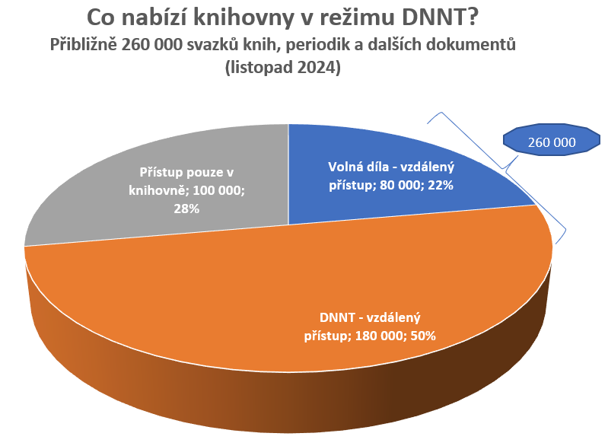
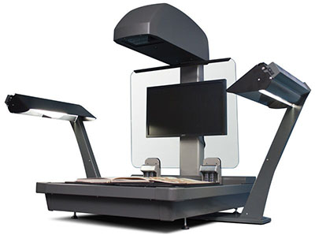
K čemu je digitalizace ?
Ochrana fyzických dokumentů
Překonání času a prostoru
70
V rámci ČR digitalizováno nejméně 360 000 sv. z české vydavatelské produkce
Roční přírůstek digitalizace: 3 mil. stran

Slide 6
Co je dílo nedostupné na trhu (DNNT) z hlediska autorského zákona?
Současná a minulá vydavatelská produkce v ČR
Volná díla
Kniha – vydaná před více než 20 lety, která 6 měsíců není k dispozici na běžném trhu
Periodika starší 10 let, pokud nejsou předmětem licenčních podmínek
Musí být zahrnuto v Seznamu děl nedostupných na trhu – česká vydavatelská produkce - provozuje NK ČR
Každý autor/nositel práv může odmítnout zpřístupnění svých digitalizovaných děl
Zpřístupnění umožňuje kolektivní licenční smlouva z roku 2019 a 2023 uzavřená mezi NK ČR a kolektivními správci Dilia a OOA-S – do roku 2026
Zpřístupnění knih vydaných do roku 2004 včetně
Zpřístupnění periodik vydaných do roku 2014 včetně
Seznam DNNT

Slide 7
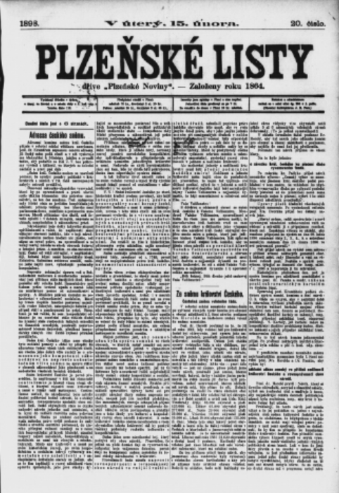
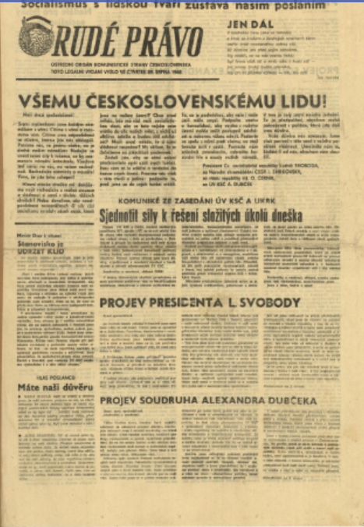
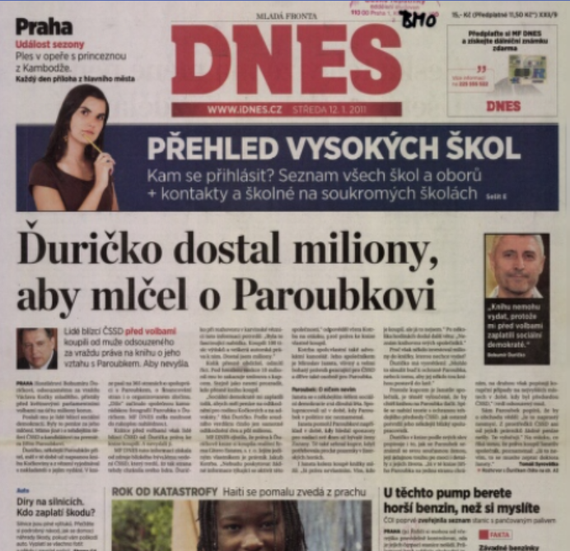
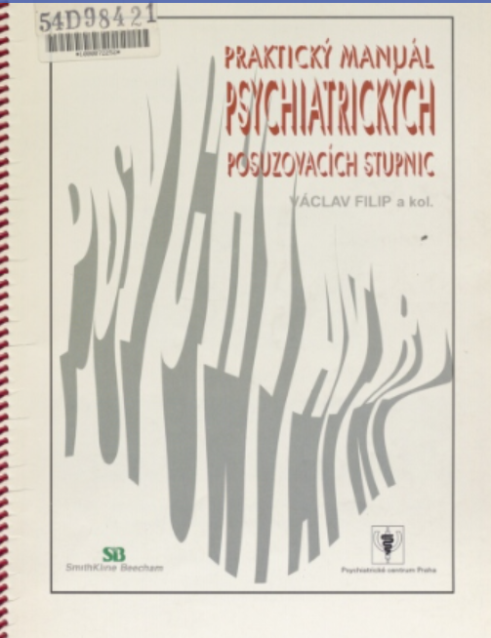

Slide 8
Jaké služby se nabízí?

Slide 9
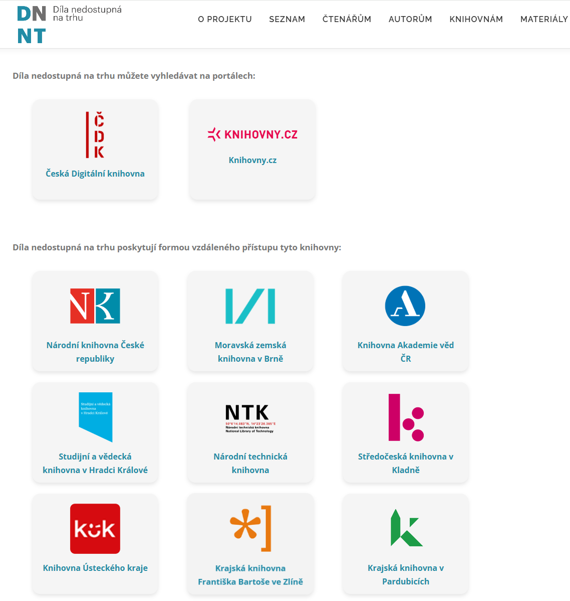
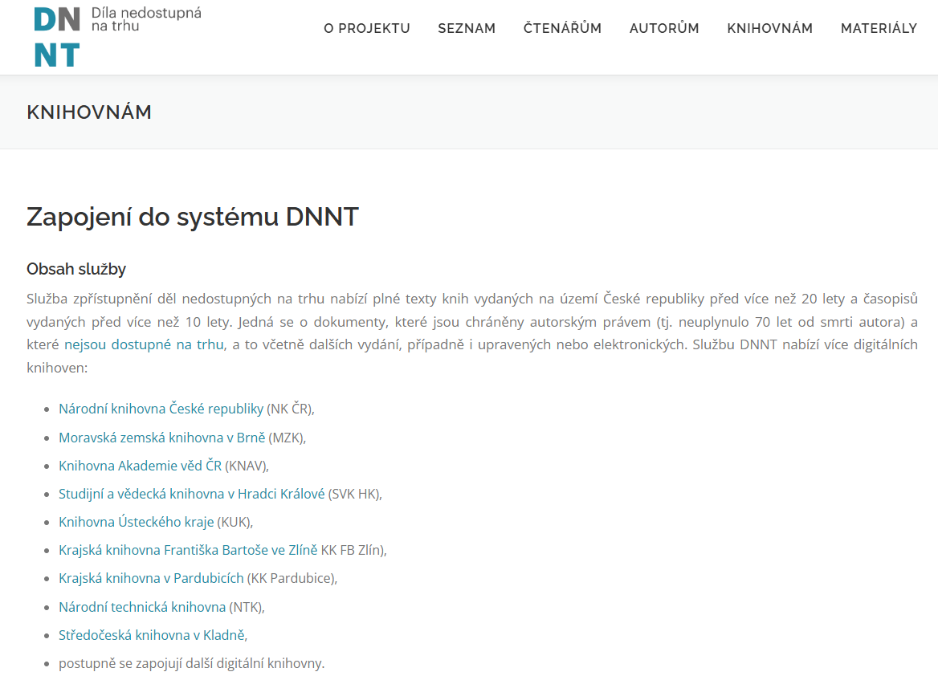
Podrobné informace o službě DNNT
https://dnnt.cz

Slide 10
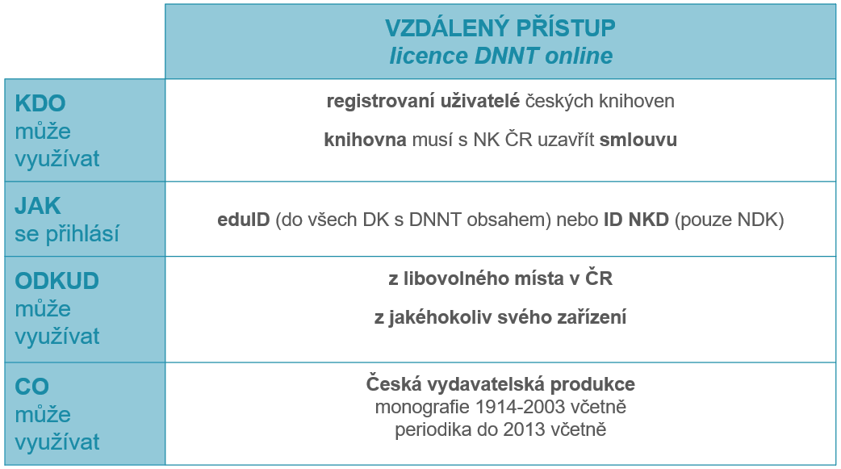
Základní charakteristika služby DNNT
Nabídka v režimu DNNT:
180 000 svazků z české produkce
https://ndk.cz/knihinst
Notes:
Pro přístup na místě samém jsou pro knihovny nastaveny technické podmínky

Slide 11
Využívání digitálních knihoven v režimu DNNT 2024

Slide 12
Nejvíce využívaná periodika a autoři 2023

Slide 13
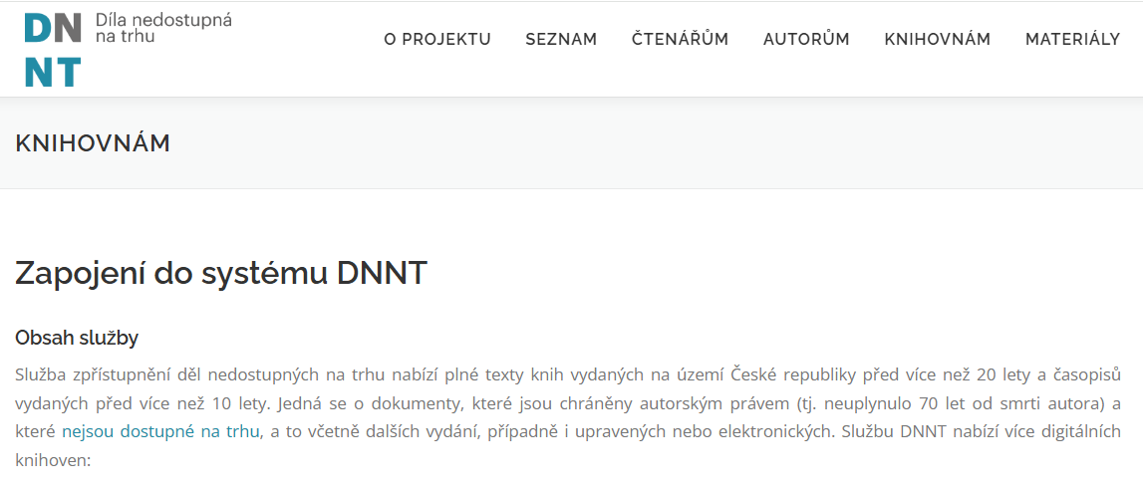
Jak zapojit knihovnu do služby DNNT?
Umožnění vzdáleného přístupu uživatelům knihovny ke službě DNNT
https://dnnt.cz/knihovnam/

Slide 14
Kdo může službu DNNT nabízet a využívat?
Knihovny
Mohou se zapojit knihovny, které jsou evidovány podle knihovního zákona 257/2001
Knihovna musí s NK ČR uzavřít smlouvu o zpřístupnění DNNT
Povinnosti knihovny:
Seznámit uživatele s podmínkami služby DNNT
Vést evidenci uživatelů + uchování po dobu 1 roku
Na vyžádání poskytnout osobní údaje uživatelů, kteří porušili pravidla služby, policii nebo kolektivním správcům
Uživatelé
Registrovaný uživatel knihovny, která s NK ČR uzavřela smlouvu o zpřístupnění DNNT
Povinnosti uživatele
Zobrazené dokumenty je možné pouze číst
Je zakázáno kopírovat, tisknout, sdílet, vytěžovat

Slide 15
Dva kroky k zapojení knihovny do služby NDK-DNNT
Uzavření smlouvy s Národní knihovnou ČR
Zvolit způsob identifikace uživatelů
EduID – zapojení do federace eduID
Identity NDK – provozuje Národní knihovna ČR, bezplatně

Slide 16
Jak probíhá ověřování identity uživatele
Federace eduID
Uživatel
Digitání
knihovna
DNNT
Ověřo-vání
eduID
Knihovna s eduID
Evidence uživatelů
Registrace: emailová adresa + heslo
Systém identit NDK: ověřování
uživatele
Uživatel
Knihovna bez eduID
Evidence uživatelů
Předávání a aktualizace emailových adres

Slide 17
Kdo nabízí zapojení do federace eduID?
Vysokoškolské knihovny, knihovny AVČR
Knihovny zapojené do portálu Knihovny.cz
Provozovatelé automatizovaných knihovních systémů
Verbis od firmy KpSys
Knihovny se systémem KOHA od Rbit
Tritius – nabízí, cca 10 000 Kč
eduID = preferovaná varianta

Slide 18
Postup uzavření smlouvy a zapojení
Podívat se na stránku https://dnnt.cz/knihovnam/jak-se-zapojit/
Zvolit si způsob identifikace svých uživatelů při přihlášení do NDK-DNNT
Knihovna využívá pro identifikaci uživatelů eduID.cz nebo KNIHOVNY.CZ
Knihovna využívá systém Identit NK ČR
Stáhnout si registrační formuláře z https://dnnt.cz/formulare/
Vyplnit registrační formuláře za knihovnu
Odeslat na dnnt-registrace@nkp.cz
Podepsat smlouvu s NK ČR
Nabídnout uživatelům možnost využívání služby
Získat souhlas uživatelů o předání osobních údajů (email) NK ČR
Odeslat emailové adresy uživatelů NK ČR + pravidelná aktualizace

Slide 19
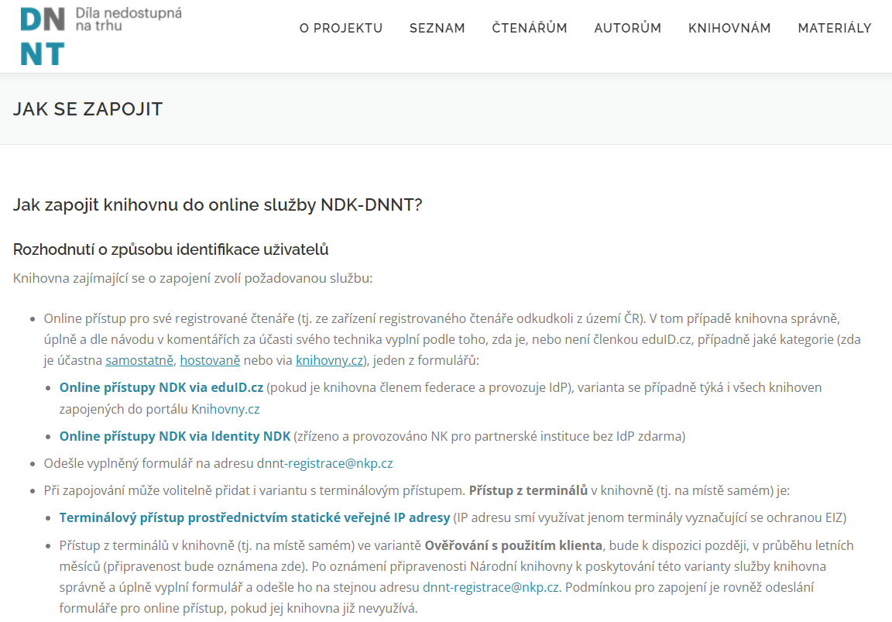
Jak uzavřít smlouvu na službu DNNT
https://dnnt.cz/knihovnam/jak-se-zapojit/

Slide 20
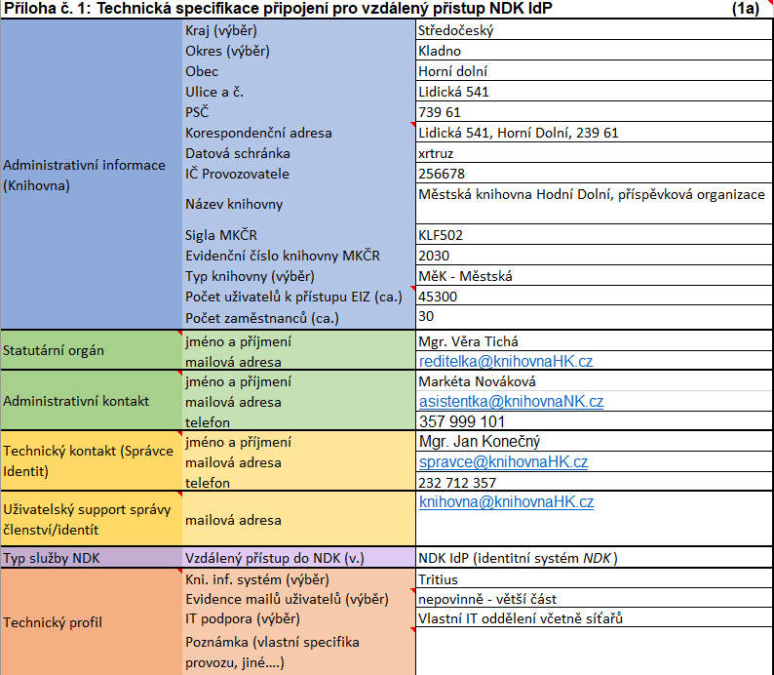
Registrační formulář - zjišťované údaje
Základní informace, kontakty
Osoba odpovědná za smlouvu
Technik, správce identit uživatelů
Informace o knihovně
Evidenční číslo knihovny
Sigla
Čtenáři, zaměstnanci počet
Typ knihovního systému
IP adresa/y
Poskytovatel internetu
IT podpora
Současný počet terminálů s EIZ
Odeslat na: dnnt-registrace@nkp.cz
Pokud si nevíte rady, zeptejte se na: dnnt-registrace@nkp.cz

Slide 21
Jak nabízet službu DNNT uživatelům?

Slide 22
Oznámení uživatelům o nové službě DNNT
Vážení čtenáři knihovny…..
nenašli jste požadovanou knihu v knihovně knihkupectví, v antikvariátu ani v internetovém obchodě? Pravděpodobně se může jednat o dílo nedostupné na trhu (DNNT), které Vám naše KNIHOVNA… umožňuje v digitalizované podobě zpřístupnit na základě smlouvy s Národní knihovnou ČR. Tuto službu mohou zdarma využít všichni uživatelé knihovny s platnou registrací.
Díla nedostupná na trhu zahrnují plné texty knih, časopisů, novin atd. vydaných na území České republiky do roku 2004 včetně a časopisy vydané do roku 2014 včetně. Jedná se o dokumenty chráněné autorským právem (tj. neuplynulo 70 let od smrti autora). Kromě toho jsou přístupné i plné texty starších dokumentů, které jsou z hlediska autorského práva volné. K dispozici je nejméně 180 000 digitalizovaných svazků.
Přístup nabízí Národní knihovna ČR prostřednictvím Národní digitální knihovny pro díla nedostupná na trhu (dále jen NDK-DNNT). Digitalizované knihy a časopisy budete moci využívat pomocí dálkového přístupu z Vašeho vlastního počítače nebo tabletu připojeného k internetu. Služba je bezplatná.
Základní podmínky využívání služby NDK-DNNT:
Zobrazené texty knih a časopisů lze pouze číst.
Nelze zhotovit tištěnou nebo digitální kopii zobrazených textů.
Porušení tohoto zákazu je důvodem k pozastavení poskytování služby až do odvolání a případně i k sankcím za porušení autorského zákona.
Pokud bude zjištěno porušování autorských práv, je knihovna zavázaná poskytnout kolektivním správcům autorských práv součinnost při zjišťování totožnosti registrovaného čtenáře.
Knihovna … uchovává identifikační údaje registrovaného čtenáře po dobu 1 kalendářního roku následujícího po ukončení jeho registrace.
Národní knihovna ČR zpracovává a uchovává osobní údaje registrovaného čtenáře v souvislosti s využitím služby NDK-DNNT po dobu 1 kalendářního roku následujícího po využití služby. Jedná se o identifikační údaje, relace připojení, historie přihlášení a logy.
Podrobné informace o službě NDK-DNNT najdete na https://dnnt.cz/
Pokud máte zájem o zapojení do služby NDK-DNNT a souhlasíte s výše uvedenými podmínkami, prosíme o vyjádření zájmu o tuto službu. (například: odpovědí na tento email s textem: Mám zájem o zapojení do služby NDK-DNNT) Po uzavření smlouvy s Národní knihovnou ČR obdržíte přístupová práva do Národní digitální knihovny-DNNT a budeme Vás informovat o dalším postupu.

Slide 23
Základní formulace do knihovního řádu o službě DNNT
Zpřístupňování služby Národní digitální knihovny - Děl nedostupných na trhu (NDK-DNNT)
Knihovna umožní registrovanému uživateli využívat službu „Národní digitální knihovna – Díla nedostupná na trhu“ (dále jen „NDK-DNNT“) poskytovanou na základě licenční smlouvy mezi Národní knihovnou ČR a kolektivními správci DILIA a OOA-S.
Uživatel je oprávněn zobrazené dokumenty pouze číst, využívat jejich obsah pro svou vlastní osobní potřebu, pro studijní, vyučovací a výzkumné účely (včetně pro citování).
Rozmnožování zobrazených dokumentů, tj. jejich tisk, ukládání na USB či jiná paměťová média nebo rozmnožování jiným způsobem (např. prostřednictvím mobilního telefonu, fotoaparátu) není povoleno.
Při práci s NDK-DNNT není přípustné využívat různé formy robotů či jiné nástroje pro automatické stahování obsahu. Registrovaným uživatelům, kteří budou při vyhledávání, prohlížení či ukládání dat z licencovaných zdrojů využívat nestandardní nástroje, může být přístup pozastaven, případně odmítnut.
Podmínkou přístupu ke službě NDK-DNNT je přihlášení registrovaného uživatele zadáním přihlašovacích údajů. Pro přihlášení registrovaný uživatel použije
Varianta 1 [v knihovně používající eduID] stejné uživatelské jméno a heslo jako pro přihlášení se do svého uživatelského konta v knihovním systému
Varianta 2 [v ostatních knihovnách?] adresu elektronické pošty (e-mail), stejnou, jakou zadal při registraci v knihovně.
Dojde-li ze strany registrovaného uživatele k porušení podmínek poskytování služby NDK_DNNT, knihovna je zavázána na odůvodněnou písemnou výzvu Národní knihovny poskytnout kolektivnímu správci a Národní knihovně součinnost při zjišťování totožnosti registrovaného čtenáře, který porušení podmínek vyvolal.
Knihovna uchovává identifikační údaje registrovaného uživatele po dobu 1 kalendářního roku následujícího po ukončení jeho registrace.
Národní knihovna ČR zpracovává a uchovává osobní údaje registrovaného uživatele v souvislosti s využitím služby NDK-DNNT po dobu 1 kalendářního roku následujícího po využití služby. Jedná se o identifikační údaje, relace připojení, historie přihlášení a logy.

Slide 24
Jak informovat uživatele o službě DNNT
o využívání digitálních knihoven?
Požádejte svého dodavatele automatizovaného knihovního systému zapojení DNNT do katalogu knihovny

Slide 25
Knihovny nejvíce využívající DNNT v roce 2024

Slide 26
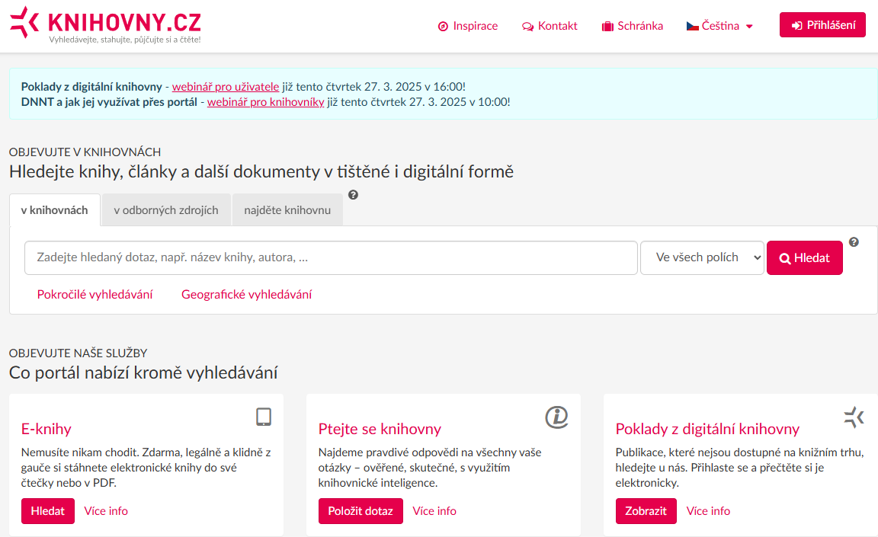
Na co odkazovat na webových stránkách knihovny?
Portál KNIHOVNY.CZ
Česká digitální knihovna
Služba DNNT
Digitální knihovna Kramerius

Slide 27
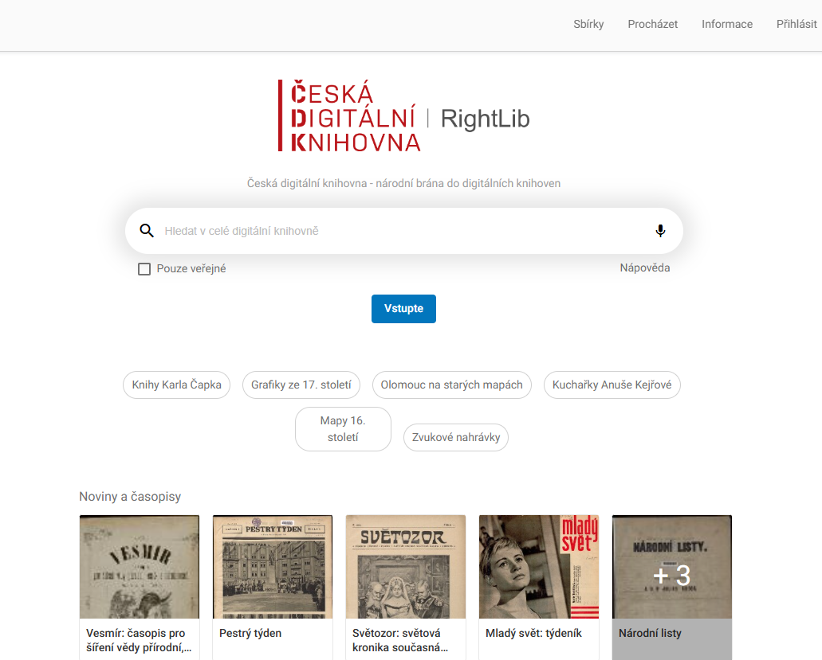
Na co odkazovat na webových stránkách knihovny?
Portál KNIHOVNY.CZ
Česká digitální knihovna
Služba DNNT
Digitální knihovna Kramerius

Slide 28
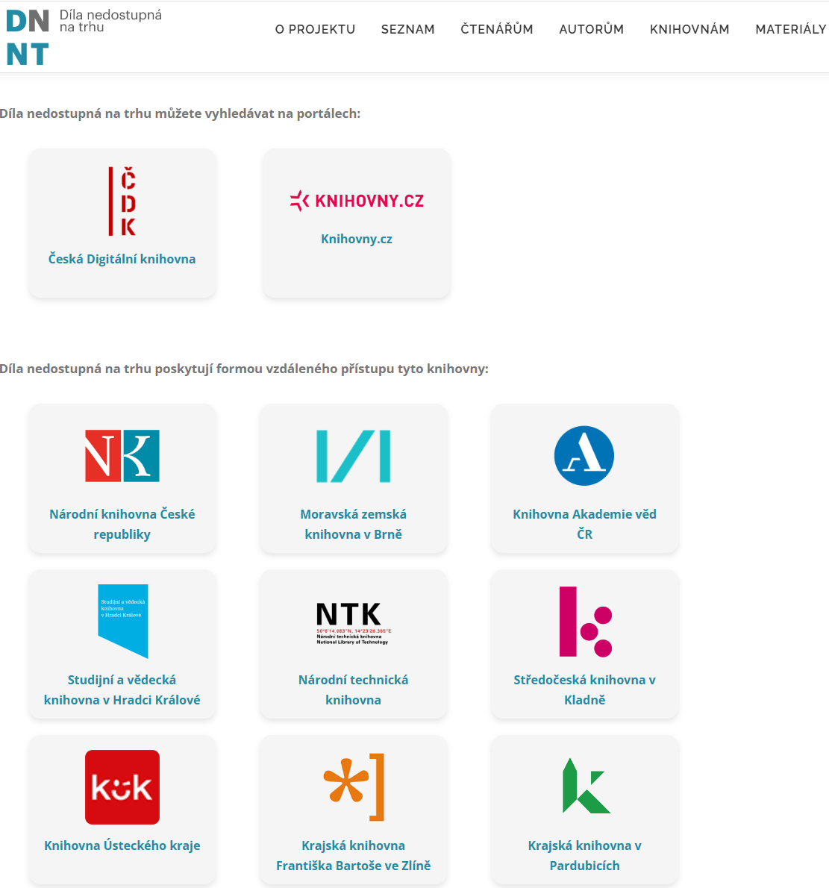
Na co odkazovat na webových stránkách knihovny?
Portál KNIHOVNY.CZ
Česká digitální knihovna
Služba DNNT
Digitální knihovna Kramerius

Slide 29
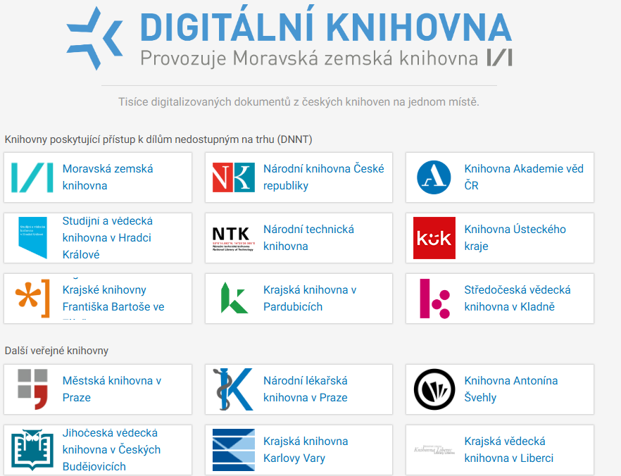
Na co odkazovat na webových stránkách knihovny?
Portál KNIHOVNY.CZ
Česká digitální knihovna
Služba DNNT
Digitální knihovna Kramerius

Slide 30
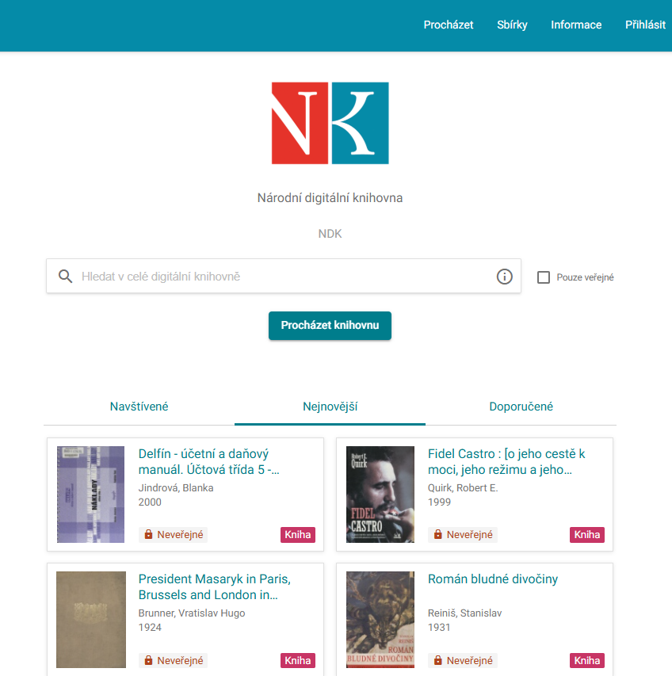
Clavius odkaz na 1. stránce

Slide 31
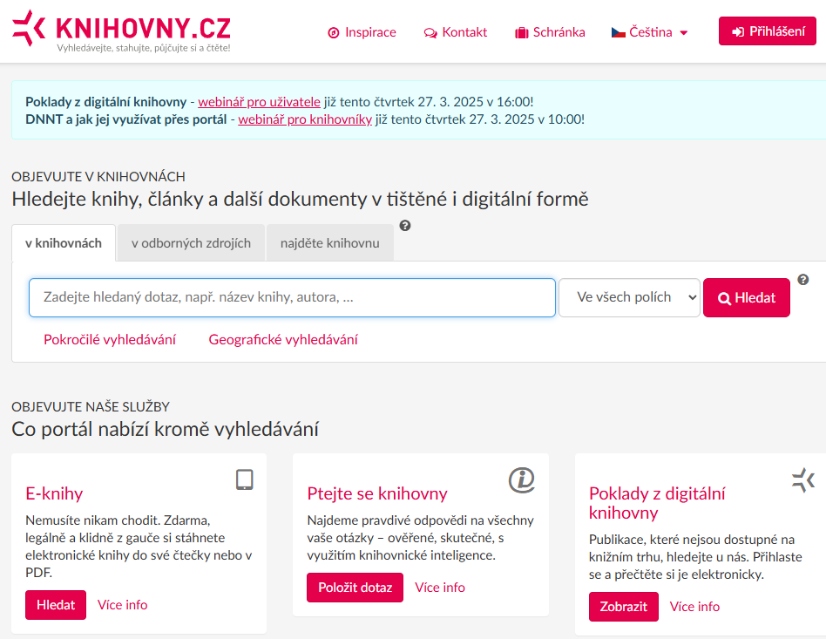
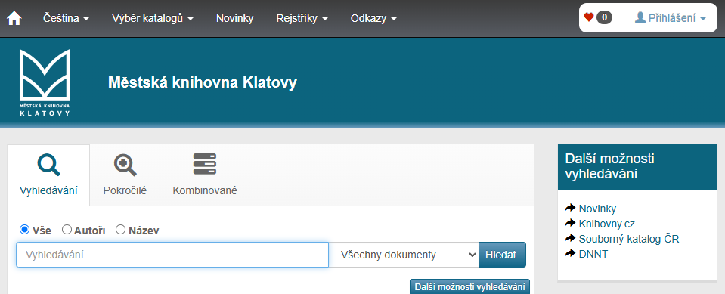
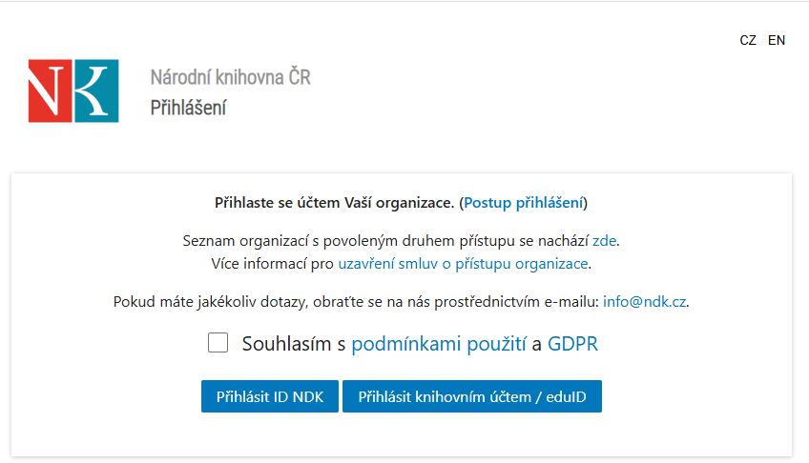
Městská knihovna Klatovy TRITIUS – odkaz v katalogu

Slide 32
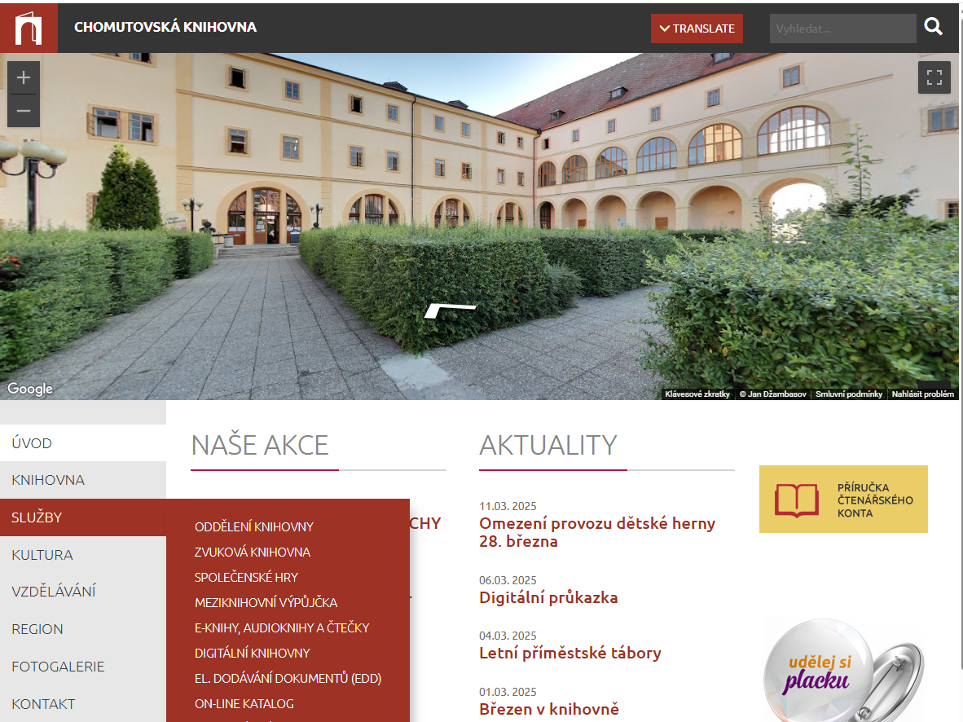
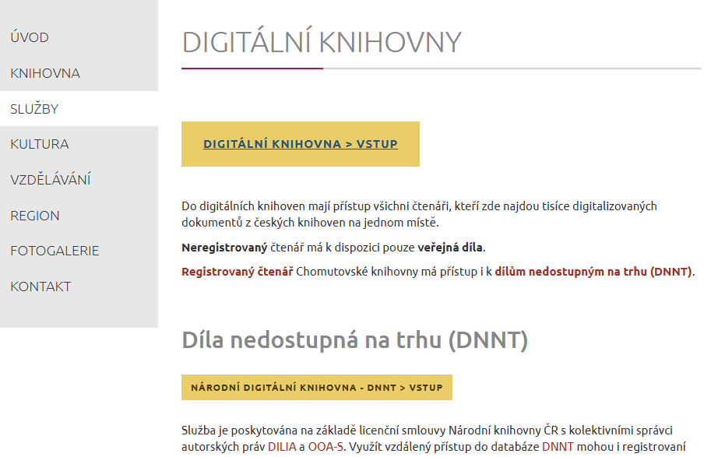
Chomutovská knihovna TRITIUS odkaz v katalogu

Slide 33
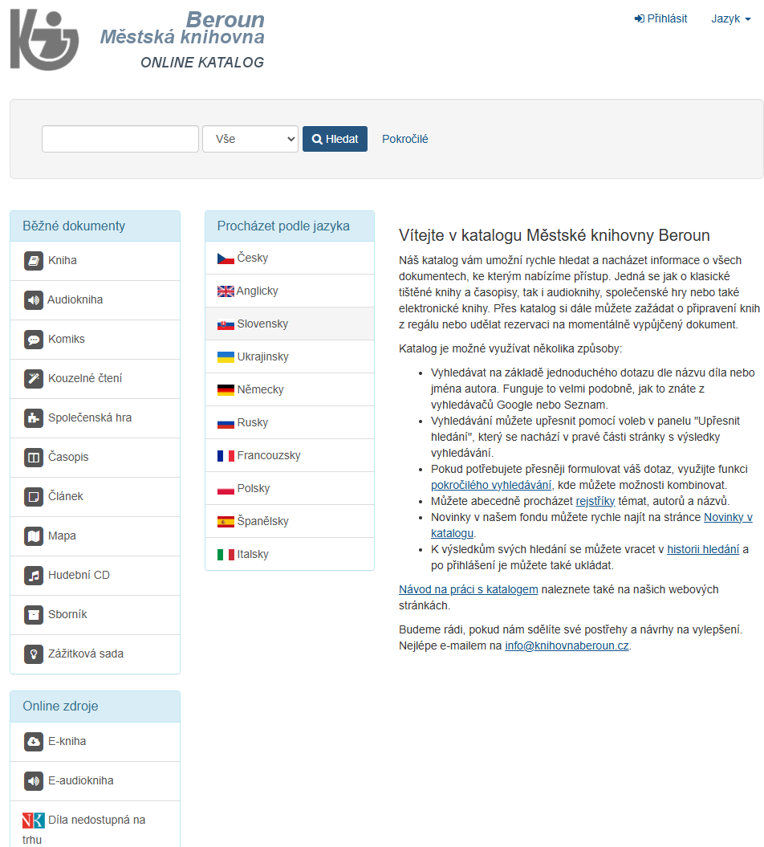
KOHA – odkaz v katalogu

Slide 34
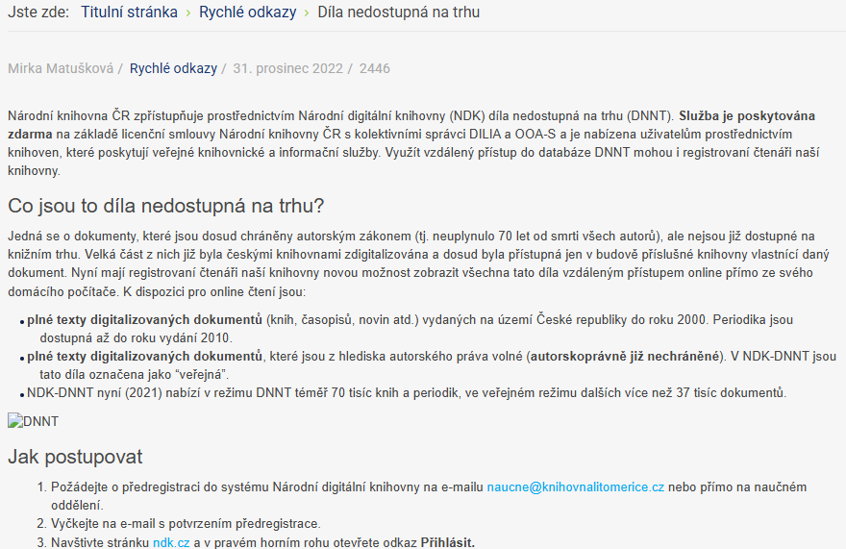
KOHA – bez odkazu v katalogu

Slide 35
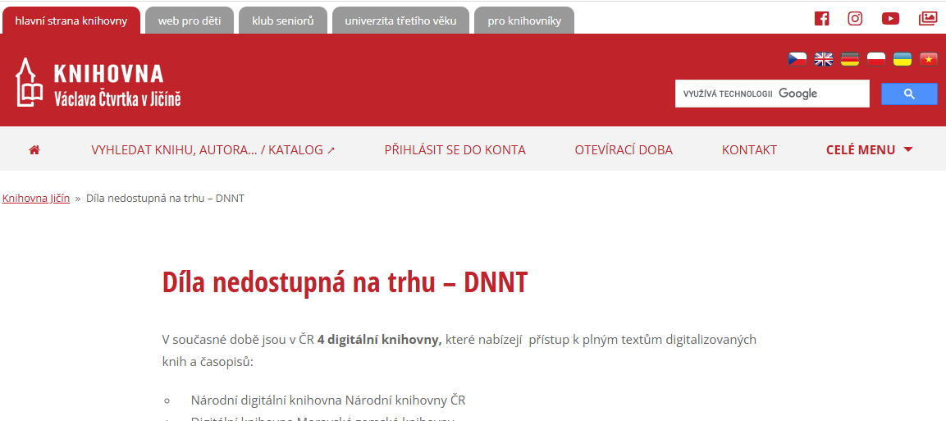
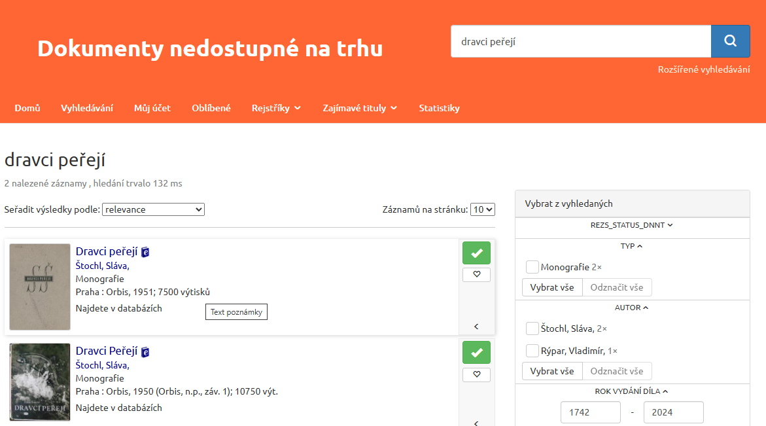
KpSys – VERBIS – integrace do katalogu

Slide 36
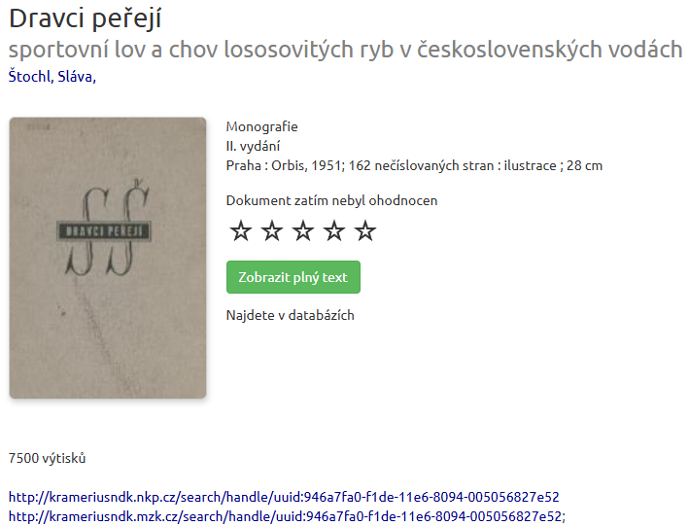
KpSys – VERBIS – integrace do katalogu

Slide 37
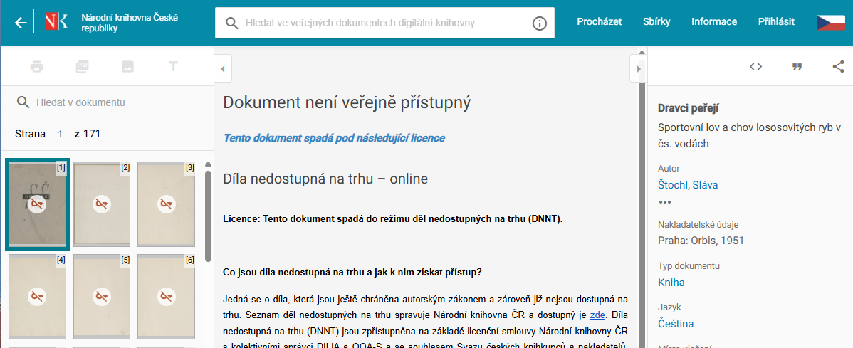
KpSys – VERBIS – integrace do katalogu

Slide 38
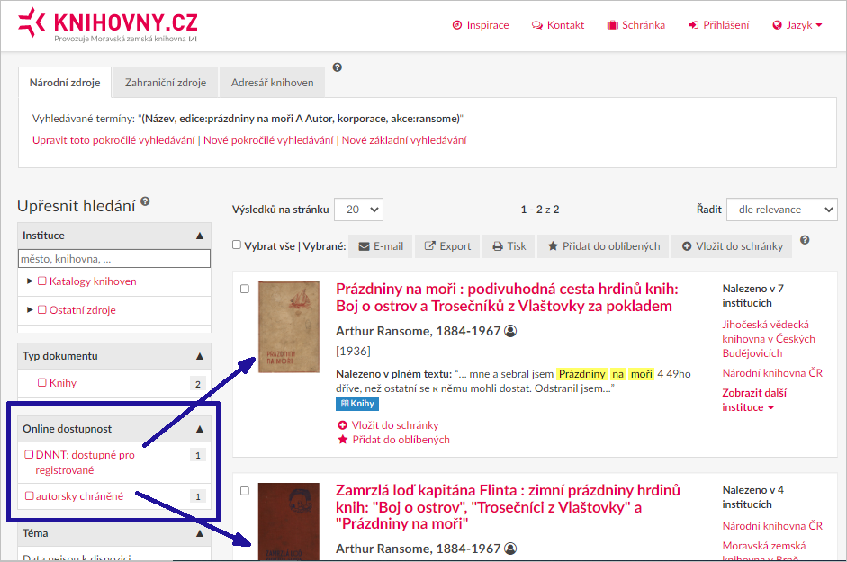
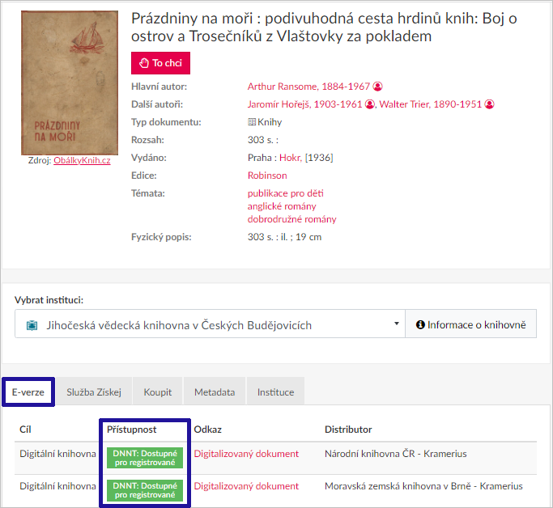
Jihočeská vědecká knihovna COSMOTRON ARL – integrace do katalogu

Slide 39
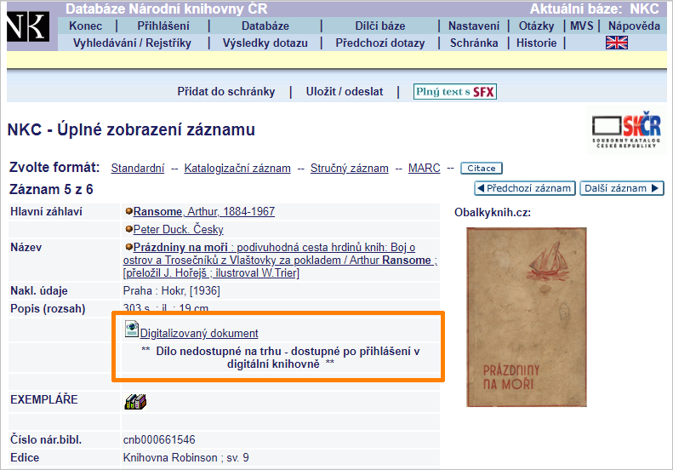
Zapojení DNNT do katalogu knihovny – NK ČR
Online katalog NK ČR
odkaz na digitalizovaný dokument
specifikace DNNT licence

Slide 40
Návod na vyhledávání v systému Kramerius
https://prirucky.ipk.nkp.cz/ndk/start
Statistický modul
Využití digitálních knihoven zapojených do České digitálních knihovny provozující službu DNNT je sledováno statistickým modulem.
Informace o využití vlastními uživateli mohou získat knihovny s uzavřenou smlouvou.
V případě zájmu kontaktujte jan.holomek@nkp.cz

Slide 41
Proč zapojit knihovnu do DNNT?

Slide 42
Přínosy služby DNNT pro knihovnu
Nabídka nové služby uživatelům knihovny v digitálním prostředí
Služba je bezplatná
Rozšíření objemu knihovního fondu v elektronické podobě
Knihy a časopisy v češtině, návaznost na jiné e-služby (Anopress, PalmKnihy (e-knihy, e-audioknihy), Bookport...)
Digitální knihovny s DNNT jsou online dostupné 24/7
Jedna smlouva → jedny přihlašovací údaje → přístup do všech digitálních knihoven poskytujících DNNT
Služba DNNT nahrazuje meziknihovní služby - poskytnout zdroje a informace, které můžete potřebovat i v dalších agendách (zpracování autorit, katalogizace...)
Může sloužit jakou zdroj informací i pro vnitřní provoz knihovny (referenční a meziknihovní služby, akvizice, katalogizace, jmenné autority...)

Slide 43
Překážky při využití služby DNNT
Nutnost uzavřít smlouvu s NK ČR, která může být vnímána jako komplikovaná
Digitální svět je složitý: DNNT může být náročné pro propagaci a vysvětlení veřejnosti
Zobrazený dokument nelze vytisknout, stáhnout → pouze online čtení
Část děl v režimu DNNT je přístupná pouze z terminálu v knihovně
Obsahuje pouze “starší” díla - knihy do 2004 / periodika do 2014
Nemusí být k dispozici kompletní titul (u periodik mohou chybět ročníky, čísla, u dílových publikací pak některé svazky
Práce s dokumenty není v digitální knihovně tak komfortní jako v EIZ a používání e-knih
Tituly v režimu DNNT jsou roztříštěné do více DK → integrované prohledávání: KNIHOVNY.CZ a Česká digitální knihovna (ČDK)
Naučit se vyhledávat v digitálních knihovnách

Slide 44
Na závěr
Naučte se pracovat s digitálními knihovnami
Uzavřete smlouvu s službě DNNT s Národní knihovnou
Informujte své uživatele o nové službě
Aktivně službu DNNT nabízejte
Zapojte DNNT do katalogu vlastní knihovny nebo zvolte vhodné odkazy
Samozřejmá součást každého katalogu = obálka + odkaz na DNNT, ČDK, KNIHOVNY.cz
Slovenská digitální knihovna DIGDA https://dikda.eu/

Slide 45
Možnosti vzdělávání
Poklady z digitální knihovny - webinář pro uživatele již tento čtvrtek 27. 3. 2025 v 16:00!
DNNT a jak jej využívat přes portál - webinář pro knihovníky již tento čtvrtek 27. 3. 2025 v 10:00!
Jak vyhledávat v digitálních knihovnách: Ing. Aleš Brožek – webinář 7. 4. 2025 od 10:00 na https://cesnet.zoom.us/j/94630598108
Jak vyhledávat v digitálních knihovnách: Ing. Aleš Brožek – webinář 2. 6. 2025 od 10:00 na https://cesnet.zoom.us/j/94178368655

Slide 46
Jak zapojit knihovnu do využívání digitálních knihoven DNNT
Vít Richter Národní knihovna ČR
vit.richter@nkp.cz
24. 3. 2025
Webinář

